Slide 1



الفصل الدراسي الأول
الدَّرْسُ الثالث
أَشكال سَطح الأَرْض ( 1 )
الصَّف الثَّالِث الابتدائي
صفحة 18 - 21

Slide 2

1- تسمية أشكال سطح الأرض بشكل سليم.
2- تحديد أقسام الجبل بشكل سليم.
3- توضيح مفاهيم أشكال سطح الأرض والسلسلة الجبلية بإتقان.
4- التمييز بين الوادي الجاف والوادي الذي يجري فيه النهر.
أَشْكال سَطح الأَرض -1-
الدرس الثالث
أهداف الدرس
Notes:
تسجيل الاهداف صوتيا

Slide 3
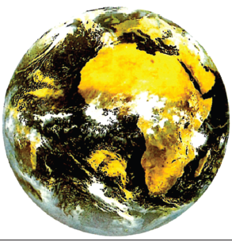
أشكال سطح الأرض - 1 -
الدرس الثالث
تمهيد:
مر معنا سابقًا مفهوم اليابسة والتي تشكل جزءًا من سطح الكرة الأَرضية ولكن
هل شكل اليابسة على الأرض متشابه أم أن هناك اختلاف في الشكل؟
سنعرف ذلك لاحقًا.

Slide 4
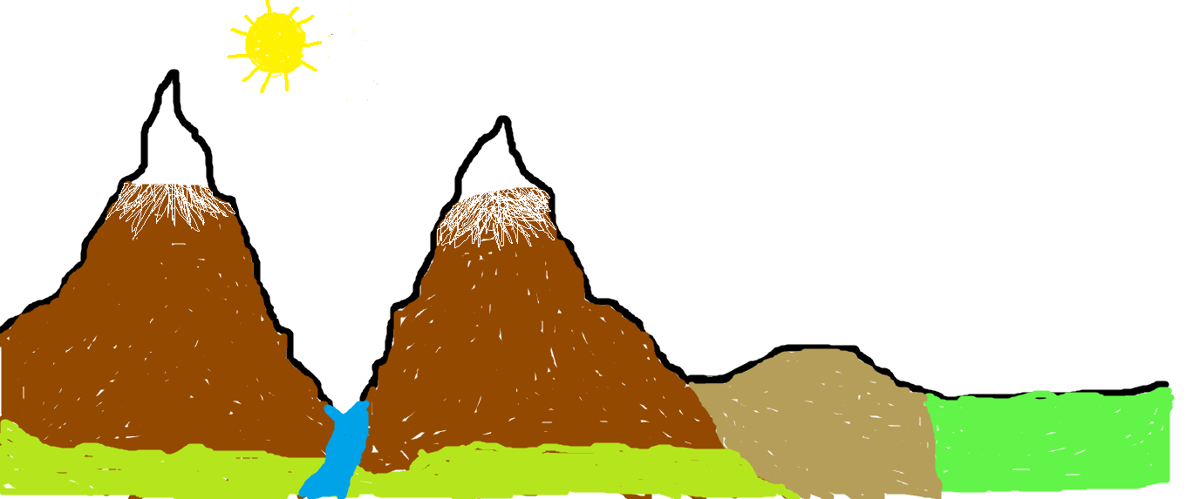
أشكال سطح الأرض - 1 -
الدرس الثالث
عَامِرٌ يَرْسُم

Slide 5
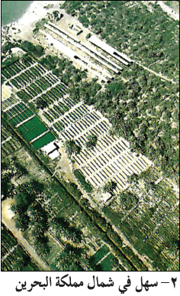
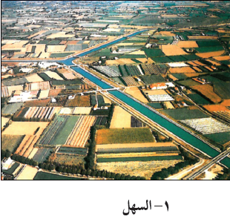
أشكال سطح الأرض - 1 -
الدرس الثالث
سنتحدث أولًا عَنْ السَّهل السَّهلُ هُو: أَرض مُنبسطةٌ يَسْهل السَّكن والزِّراعة فيها، كما يسهل التنقل عليها.
أَشكال سَطح الأَرْض
في بلدنا البحرين أراضٍ سَهليةُ، كتلك الموجودة في منطقة البُديع.

Slide 6
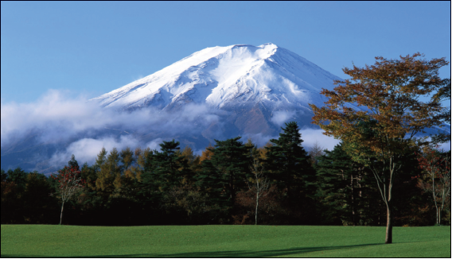

أشكال سطح الأرض - 1 -
الدرس الثالث
ثانيًا: سنتعرف على شكل آخر من أَشكال سطح الأَرض وَهُو
الْجَبَل
الْجَبَل هُوَ: أَرضٌ مُرتفِعَةَ جِدًا تُشْرف عَلى ما حَوْلَها مَن سَطْحِ الأَرض.
إذا اتصلت مجموعة من الجبال بَعضها بِبَعض فإنها تُشَكلُ سِلسِلة جَبلية.

Slide 7
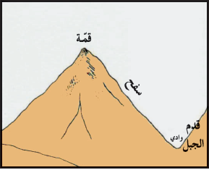
أشكال سطح الأرض - 1 -
الدرس الثالث
أَقْسامُ الْجَبَل:
يتألف الجبل من ثلاثة أقسام هي:
1- القمة وهي رأس الجبل
2- السفح أو ( المنحدر )
3- قدم الجبل في أسفل الجبل

Slide 8
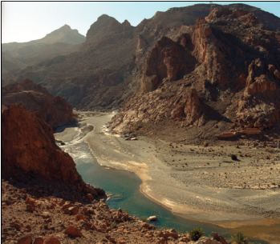
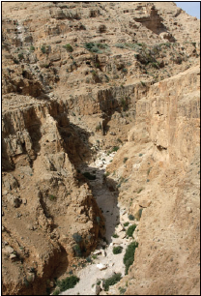
أشكال سطح الأرض - 1 -
الدرس الثالث
ثالثًا: الوادي.
الوادي هو مكانٌ مُنخفضٌ مِن الأَرض بين مُرتَفعين.
بَعضُ الأوديةِ فيها أَنهار وَبَعضها الآخرُ جافٌ.
وادٍ يَجْري فيهِ نَهْر.
وادٍ جاف.

Slide 9
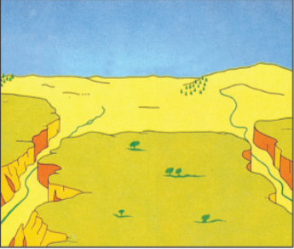
أشكال سطح الأرض - 1 -
الدرس الثالث
رابعًا: الهضبةُ.
الهضبةُ: هي أرض منبسطة وَمُرتَفعة
تَتَخللها أَودية عميقة.
بَعَض الهِضاب تَصْلح للزِراعة والسَّكن.

Slide 10
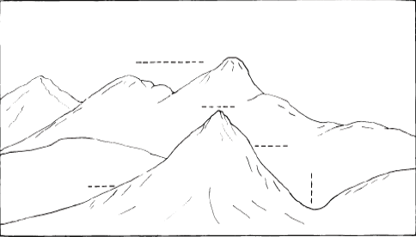
أشكال سطح الأرض - 1 -
الدرس الثالث
نشاط رقم( 1): اختر الرقم الذي يمثل الإجابة الصحيحة بالنسبة للشكل
حاول مرة أُخرى
3
4
سلسلة جبلية
إجابة صحيحة
حاول مرة أُخرى
إجابة صحيحة
3
2
القمة
4
3
حاول مرة أُخرى
2
5
السفح
إجابة صحيحة
2
5
1
حاول مرة أُخرى
1
5
الوادي
إجابة صحيحة
حاول مرة أُخرى
5
2
قدم الجبل
اجابة صحيحة

Slide 11
أشكال سطح الأرض - 1 -
الدرس الثالث
نشاط رقم( 2)
إِذا أَرَدْتَ أَنْ تَصِفَ السَّهل فإِنك تَقول:
اختر رقم الإجابة الصحيحة
إجابة صحيحة
حاول مرة أُخرى
2
1
أَرض مُنبسطةٌ يَسْهل السَّكن والزِّراعة فيها, كما يسهل التنقل عليها.
أرض منبسطة وَمُرتَفعة تَتَخللها أَودية عميقة.

Slide 12
أشكال سطح الأرض - 1 -
الدرس الثالث
نشاط رقم( 3)
تتأَلف السلسلة الجبلية من مجموعة:
اختر رقم الإجابة الصحيحة
إجابة صحيحة
حاول مرة أُخرى
2
1
هِضاب مُتصلة بِبَعضها البَعض.
جبال مُتصلة بِبَعضها البَعض.

Slide 13
أشكال سطح الأرض - 1 -
الدرس الثالث
نشاط رقم( 4)
الجبل هو:
اختر رقم الإجابة الصحيحة
إجابة صحيحة
حاول مرة أُخرى
2
1
أرض منبسطة وَمُرتَفعة
تَتَخللها أَودية عميقة.
أَرضٌ مُرتفِعَةَ جِدًا تُشْرف عَلى ما حَوْلَها مَن سَطْحِ الأَرض.

Slide 14
أشكال سطح الأرض - 1 -
الدرس الثالث
نشاط رقم( 5)
الوادي هو:
اختر رقم الإجابة الصحيحة
إجابة صحيحة
حاول مرة أُخرى
2
1
مكانٌ مُنخفضٌ مِن الأَرض بين مُرتَفعين.
أَرض مُنبسطةٌ يَسْهل السَّكن والزِّراعة فيها، كما يسهل التنقل عليها.

Slide 15
أشكال سطح الأرض - 1 -
الدرس الثالث
نشاط رقم( 6)
الهَضبة هي:
اختر رقم الإجابة الصحيحة
إجابة صحيحة
حاول مرة أُخرى
2
1
مجموعة من الجبال متصلة مع بعضها.
أرض منبسطة وَمُرتَفعة تَتَخللها أَودية عميقة.

Slide 16
أشكال سطح الأرض - 1 -
الدرس الثالث
نشاط رقم( 7)
القَريةُ البحرينية التي تمثل السهل في البحرين هي:
عالي
البُديع
سترة
إجابة صحيحة
حاول مرة أُخرى

Slide 17
أشكال سطح الأرض - 1 -
الدرس الثالث
شكرًا جزيلًا لكم
انتهى الدرس
Notes:
تسجيل

